Slide 1

SISTEMA DE CONTROL INTERNO
Informe General del Programa de Auditorías internas
Oficina de Control Interno
OFICINA DE CONTROL INTERNO
PROGRAMA ANUAL DE AUDITORIA 2022

Slide 2
PROGRAMA ANUAL DE AUDITORIA
La Oficina de control interno, auditoría interna o quien haga sus veces está definida:
Ley 87 de 1993
Decreto 4150 de 2011
Resolución No. 7350 de 2013 y la Circular 005 de 2019
Ley 1712 de 2014
Ley 1474 de 2011
Directiva Presidencial No.09 del 9 de noviembre de 2018

Slide 3
PROGRAMA ANUAL DE AUDITORIA
La Oficina de Control Interno de la Unidad de Servicios Penitenciarios y Carcelarios, para la vigencia 2022 presenta al Comité Institucional de Coordinación de Control Interno el Plan de Auditoria Interna y las actividades de Evaluación y seguimiento de la Gestión Publica a desarrollar.
Este documento tiene establecido un Plan de Auditoria y las actividades para el seguimiento de ley e informes de ley de la evaluación de los procesos y liderar y desarrollar Auditorias Internas y seguimientos que permitan verificar
Y evaluar el Sistema de Control Interno.
Finalmente indicar los ejercicios de acompañamiento y asesoría a cada una de las areas frente al Plan de Mejoramiento CGR , con el fin de subsanar los hallazgos y observaciones buscando obtener mejores índices de desempeño institucional.

Slide 4
PROGRAMA ANUAL DE AUDITORIA
Objetivo
Evaluar de forma sistemática, autónoma objetiva e independiente del Sistema de Control Interno, la gestión y los resultados de los diferentes procesos de la Administración, así como evaluar el cumplimiento de Planes de mejoramiento interno y externo suscritos con la CGR.

Slide 5
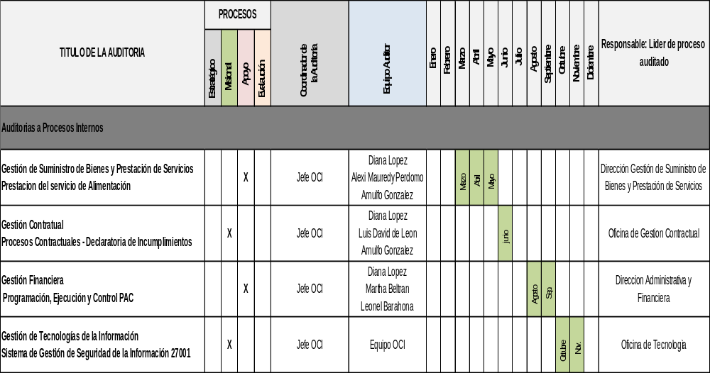
PROGRAMA ANUAL DE AUDITORIA
AUDITORIAS INTERNAS

Slide 6
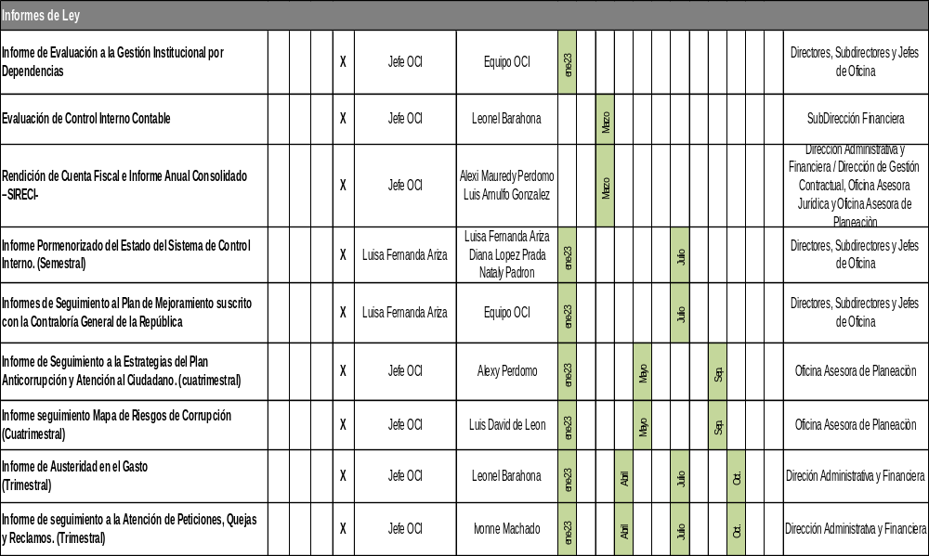
PROGRAMA DE AUDITORIA
INFORMES DE LEY

Slide 7
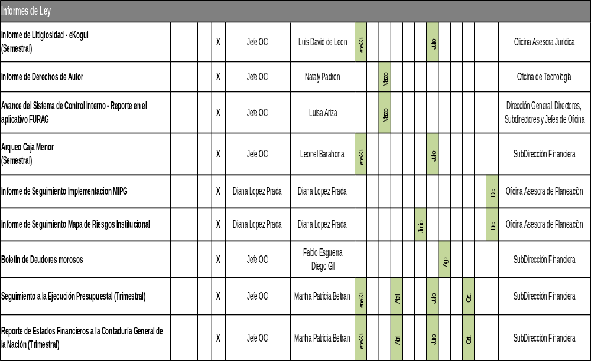
PROGRAMA DE AUDITORIA
INFORMES DE LEY

Slide 8
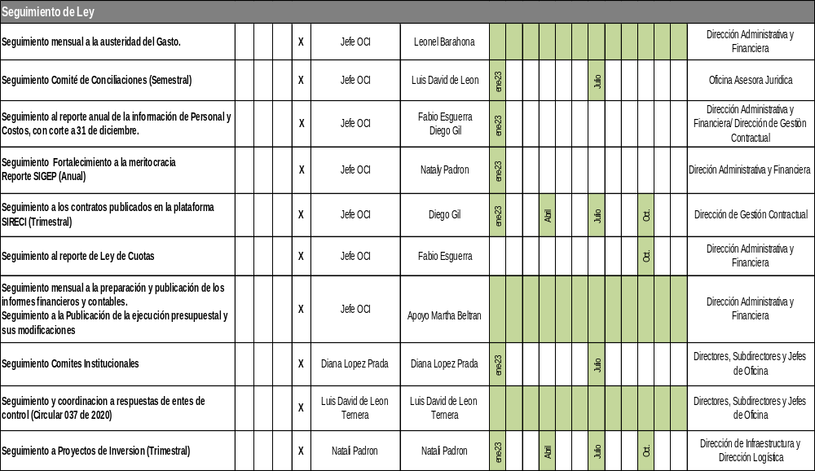
PROGRAMA DE AUDITORIA
SEGUIMIENTOS DE LEY

Slide 9
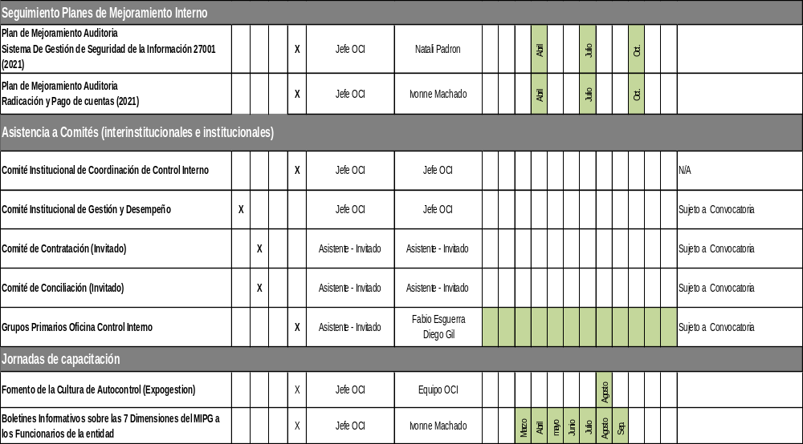
PROGRAMA ANUAL DE AUDITORIA

Slide 10
PROGRAMA ANUAL DE AUDITORIA
AUDITORIAS INTERNAS PROYECTADAS PARA DESARROLLAR EN EL SEGUNDO SEMESTRE DE LA VIGENCIA 2022
Gestión de Suministro de Bienes y Prestación de Servicios Prestación del servicio de Alimentación
Gestión Contractual Procesos Contractuales - Declaratoria de Incumplimientos
Gestión Financiera Programación, Ejecución y Control PAC
Gestión de Tecnologías de la Información Sistema de Gestión de Seguridad de la Información 27001

Slide 11
PROGRAMA DE AUDITORIA
  PLAN DE MEJORAMIENTO INSTITUCIONAL SUSCRITO CON CGR
El Plan de Mejoramiento obedece a la necesidad de formular y ejecutar acciones de mejora para subsanar las causas y situaciones que dieron origen a los hallazgos identificados por la Contraloría General de la República - CGR en sus ejercicios de auditoría realizados en la USPEC desde su creación en 2012 a la fecha.
La OCI tiene la responsabilidad de realizar seguimiento periódicamente a través de mesas de trabajo con las dependencias, con el fin de validad el cumplimiento de las acciones de mejora propuestas por las áreas responsables de cada hallazgo. El reporte a dicho seguimiento se realiza en la plataforma SIRECI con la modalidad semestral u ocasional, esto obedece al avance del PMI o suscripción de nuevos hallazgos.
Cada dependencia debe tener un enlace que reporta los avances a la OCI.

Slide 12
PROGRAMA DE AUDITORIA
· GRACIAS

